Slide 1
Sách giáo khoa trang 6, viết thứ ngày vào vở toán trắng
Thứ tư ngày 6 tháng 10 năm 2021
Toán
Luyện tập

Slide 2
Bài 1: Tính
367
487
85
108
+
+
+
+
120
302
72
75

Slide 3
Bài 1: Tính
367
487
85
108
+
+
+
+
120
302
72
75
4
8
7
7
8
15
1
8
7
9
3

Slide 4
Bài 2: Đặt tính rồi tính
367 + 125
487 + 130
93 + 58
168 + 503
367
130
93
168
503
+
+
+
+
487
58
125
6
15
1
1
4
9
2
1
7
6
7
1

Slide 5
Bài 3: Giải bài toán theo tóm tắt sau:
135 lít
Thùng thứ nhất:
125 lít dầu
125 lít
Thùng thứ hai:
135 lít dầu
Cả hai thùng có:
…. lít dầu ?

Slide 6
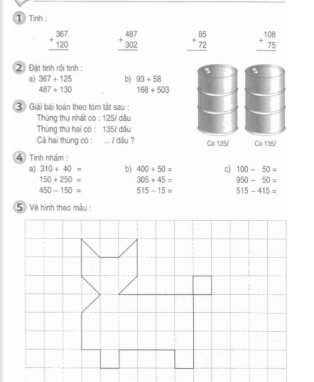
Bài 3: Giải bài toán theo tóm tắt sau:
Bài giải:
Cả hai thùng có số lít dầu là:
125 + 135 =
260 (lít )
Đáp số: 260 lít dầu

Slide 7
Bài 4: Tính nhẩm
a) 310 + 40 =
150 + 250 =
450 – 150 =
b) 400 + 50 =
305 + 45 =
515 – 15 =
c)100 – 50 =
950 – 50 =
515 - 415 =

Slide 8
Bài 4: Tính nhẩm
a) 310 + 40 =
150 + 250 =
450 – 150 =
b) 400 + 50 =
305 + 45 =
515 – 15 =
c)100 – 50 =
950 – 50 =
515 - 415 =
350
450
50
400
350
900
300
500
100

Slide 9
Thứ ngày tháng 9 năm 2021
Toán

Slide 10

CHÚC CÁC EM HỌC TỐT!

